Slide 1
BRIEFING MINHA DIVULGAÇÃO
FECHA PEDIDO

Slide 2
INSTRUÇÕES GERAIS
Tamanho das Peças
960x960
Informações
Peças para Cliente Final
Não pode conter número da Campanha
Não pode conter Código de Produto
Não pode conter Preço do Produto naquela Campanha

Slide 3


CP07
BLACK ESSENTIAL
Título: Qual é o seu Black Essential?
Expor todos os flankers da linha Black Essential com o nome embaixo, similar ao Far Away mas mais clean.
  Black Essential Original
  Black Essential Self
  Black Essential Hot
  Black Essential Dark
  Black Essential Leather
  Black Essential Intense
  Black Essential Night
  Black Essential Secret
REFERÊNCIA:
Peça Far Away e Encanto

Slide 4



CP07
AVON CARE FRUTAS VERMELHAS
Título: AVON CARE FRUTAS VERMELHAS
Fazer peça com todos os produtos da nova coleção e expor cada um deles como a referência de Encanto.
REFERÊNCIA:
Encanto

Slide 5
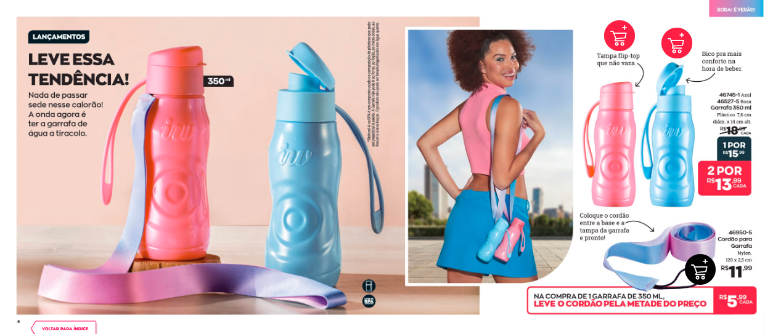
CP07
GARRAFA INNOVAWARE
Título: Leve Essa Tendência
Fazer peça baseada nas informações abaixo, focando no conteúdo e não no preço, ok?
REFERÊNCIA:
Revista

Slide 6



CP08
ADVANCE TECHNIQUES – HIDRATAÇÃO PROFUNDA
Título: Hidratação Profunda
Expor todos os produtos da Linha Advance Techniques Hidratação Profunda (similar ao de Cachos Fabulosos).
Seguir este pantone abaixo.
REFERÊNCIA:
Peças ao Lado

Slide 7
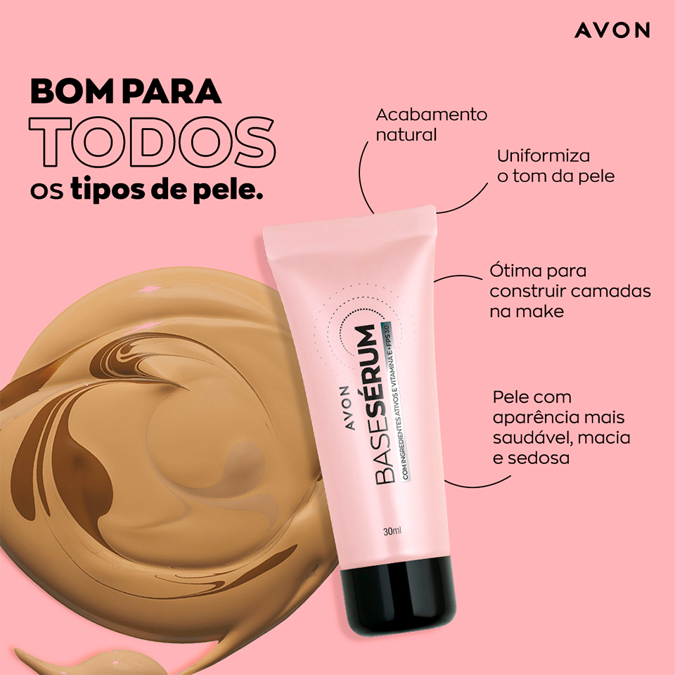
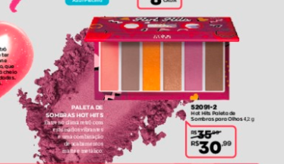
CP08
COLOR TREND PALETA PARA OS OLHOS
Título: Color Trend Hot Hits Paleta de Sombras
Expor o produto que está em lançamento bem no centro da imagem e dar detalhes. Incluir as informações que vocês tem sobre o lançamento.
REFERÊNCIA

Slide 8
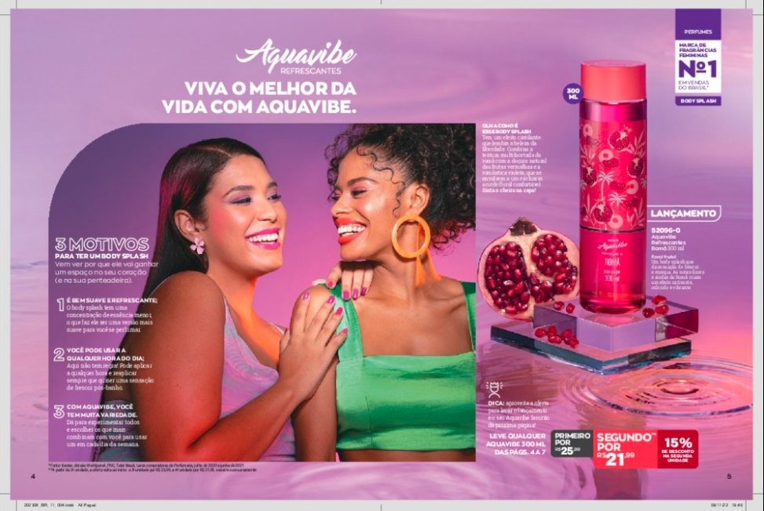
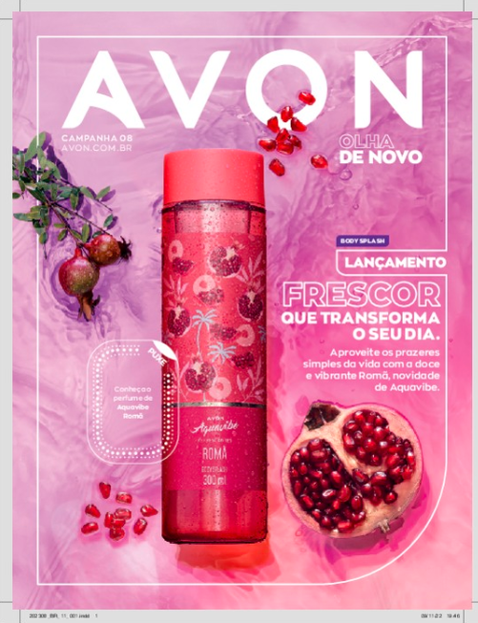
CP08
AQUAVIBE REFRESCANTES
Título: Frescor que Transforma o Dia
Fazer peça baseada nas informações abaixo, focando no conteúdo e não no preço, ok?
REFERÊNCIA:
Revista

Slide 9

REPRESENTANTE
KITS FECHA PEDIDO ESTARÃO NA REVISTA
AVON COM VOCÊ DE C .06 A 09/23 !
08/2023
09/2023
1ª Peça – Avon Care Creme
2ª Peça – Amostrar Base
3ª Peça – Maquiagem (Diferentes opções de batom)

Slide 10
OBRIGADA

